Slide 1



AFECTIVIDAD Y SEXUALIDAD
Equipo de Convivencia Escolar 2020

Slide 2

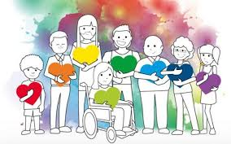
¿A qué se refiere afectividad y sexualidad?
Afectividad: Conjunto de sentimientos y emociones de una persona, se entiende también como el sentir cariño y amor hacia otra persona.
Sexualidad: Conjunto de características físicas (biológicas) y psicológicas propias de cada sexo.
En conjunto son aquellos aspectos que nos permiten relacionarlos emocional y biológicamente con aquellas personas que por lo general son o serán nuestras parejas.

Slide 3
Otros conceptos importantes de la sexualidad y afectividad
GÉNERO | ORIENTACIÓN SEXUAL | PRÁCTICA SEXUAL
Son los aspectos culturales y comportamientos que cada sociedad considera apropiados para hombres y mujeres. | Se refiere a la capacidad de cada persona de sentir una profunda atracción emocional, afectiva y sexual por otra persona. | Alude a los comportamientos sexuales de las personas, sean acciones individuales o con otros. Incluye contacto físico directo, solo a nivel de la estimulación y/o al placer psicológico.

Slide 4
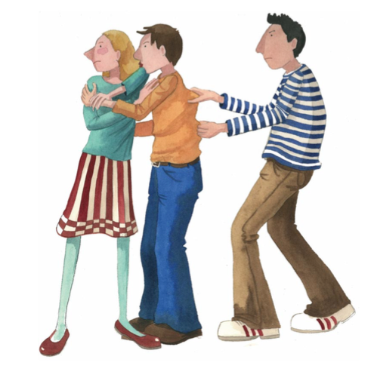
¿Para qué me sirve saber de sexualidad y afectividad?
Ayuda a manejar las emociones y a entenderlas.
Sirve para poder manejar la presión de compañeros y amistades.
Permite tomar el control de las vidas y tomar decisiones propias.
Ayuda a tener relaciones saludables.
Protege del abuso sexual.

Slide 5

¿Qué consecuencias puede traer el no manejar información de sexualidad y afectividad?
Ser parte de un embarazo no deseado.
Contraer enfermedades de transmisión sexual.
Gran número de parejas sexuales.
No saber de métodos anticonceptivos.
Las conductas sexuales a temprana edad tienen mucho riesgo en diferentes aspectos.

Slide 6
Cambios afectivos y sexuales que se producen en la adolescencia
FISICOS | PSICOLÓGICOS | SOCIALES
CRECIMIENTO GENERAL (ESTATURA) DESARROLLO DE LOS GENITALES, VELLOS, CADERAS Y SENOS EN NIÑAS, HOMBROS EN NIÑOS. CAMBIO EN LA VOZ DE LOS NIÑOS MENSTRUACIÓN EN NIÑAS POLUCIÓN EN NIÑOS | NUEVOS INTERESES E INQUIETUDES ESTADOS DE ÁNIMO CAMBIANTE DESPERTAR SEXUAL DESEOS DE INDEPENDENCIA MÁS REFLEXIVOS | CREAR MÁS GRUPOS DE AMIGOS CAMBIA RELACIÓN CON LOS PADRES (MEJORA O EMPEORA) DIFERENTES FORMAS DE VESTIRSE, PEINARSE, APARECE EL MAQUILLAJE DIIFERENTES FORMA DE COMPORTARSE

Slide 7

El pololeo como parte de la afectividad y sexualidad
En la adolescencia surge el despertar sexual y esta atracción por el o la otro/a es natural y puede ser orientada por la voluntad y los valores personales. El ser humano necesita amor y cariño para su felicidad, seguridad y adecuada autoestima.
El pololeo es fuente de comunicación afectiva y es un proceso de aprendizaje en la elección de la futura pareja definitiva.
En cualquier etapa de la relación afectiva entre jóvenes debe existir respeto por el otro/a. No obligar al otro/a hacer cosas que no desea.
Los afectos en la adolescencia a veces se confunden y es frecuente que se sientan enamorados, sin estarlo. Son sentimientos pasajeros.

Slide 8
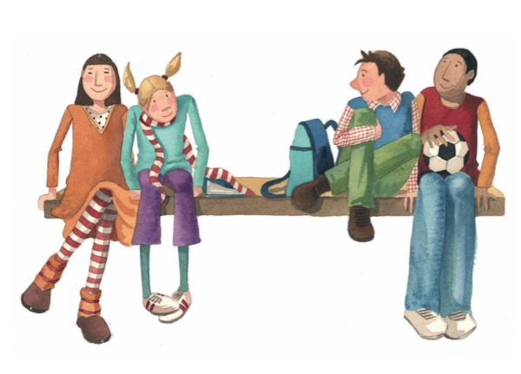
En la adolescencia
Es común comenzar a sentirse atraídos de manera romántica, afectiva y sexual (contacto físico) hacia otras personas.
Se puede sentir presión desde las otras personas para sentirse enamorado de alguien, lo que no es saludable, estos sentimientos surgen de manera personal.
Suelen aparecer inseguridades respecto al físico y existe temor a ser rechazados. Para esto es importante confiar en sí mismo y tener buena autoestima.

Slide 9
Conducta sexual y afectiva en la adolescencia
Los jóvenes se tienden a sentir mayor de lo que son
Falta de control sobre algunas situaciones
Se sienten presionados por su enorno
Sienten mucha curiosidad
Se sienten bien- atractivos-lindos
Se quieren sentir queridos
Sienten amor

Slide 10
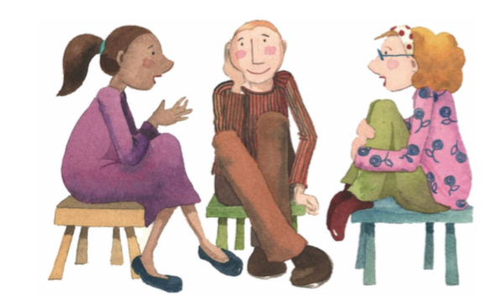
Es importante
Hablar con algún familiar de confianza los cambios que van experimentando en la adolescencia y de las preocupaciones que se van presentando.
Tener una actitud respetuosa con uno mismo y los demás.
Tener madurez física y emocional antes de involucrarse afectiva y sexualmente con otras personas.
Cuestionar y/o reflexionar ante cada acción por realizar.
Comprender la importancia del cuerpo.

Slide 11

Recuerda
No todos los y las adolescentes inician el pololeo en esta etapa.
No siempre se encuentra la persona adecuada.
No haber pololeado NO significa ser poco atractivo.
Todos somos diferentes.
Hablar con la familia de estos temas es muy importante.

Slide 12
¿Qué aprendí?
LEE LAS SIGUIENTES PREGUNTAS Y LUEGO RESPONDE EN TU CUADERNO DE ORIENTACIÓN.
1. ¿CUÁLES SON LOS PRINCIPALES APRENDIZAJES DE ESTE TEMA?
2.MENCIONA CONDUCTAS POSITIVAS QUE AYUDAN A TENER UNA SEXUALIDAD Y AFECTIVIDAD RESPONSABLE
3. ¿QUÉ PASA CUANDO ESTOY INFORMADO ACERCA DE LA AFECTIVIDAD Y SEXUALIDAD VERSUS A CUANDO NO?
(De vuelta estas respuestas serán trabajadas por equipo de convivencia con docentes en sala)

